Slide 1
신의 선물
우리의 가족은 신이 주신 선물입니다.

Slide 2
ABOUT
프로젝트 소개
프로젝트 계획/진행 및 결과
프로젝트 정리
END
ABOUT
22-25
22-25
50~
50~
가족 간의 다문화 이해하기 프로젝트
서울여자대학교 바롬3 행복하게 상생하기
Notes:
경제- 경영
가족 간의 다문화 이해하기 프로젝트

Slide 3
ABOUT
프로젝트 소개
프로젝트 계획/진행 및 결과
프로젝트 정리
END
ABOUT
50~
INDEX
주제 선정이유
문제 인식
총 마무리
칭찬프로젝트
피켓프로젝트
엽서프로젝트

Slide 4
ABOUT
프로젝트 소개
프로젝트 계획/진행 및 결과
프로젝트 정리
END
ABOUT
50~
INDEX
주제 선정이유
문제 인식
총 마무리
칭찬프로젝트
피켓프로젝트
엽서프로젝트

Slide 5
ABOUT
프로젝트 소개
프로젝트 계획/진행 및 결과
프로젝트 정리
END
ABOUT
22-25
50~
50~
주제 선정 이유
우리는 ‘가족’이기 때문에 대화를 하지 않는다.
스스로 알아주길 바라고 항상 내 편일 것 만 같은 가족이기에 심사숙고하는 사고의 과정을 그냥 지나친다.
- 가족 성장 콘텐츠 그룹 ‘자람패밀리’ 이성아 대표
우리는 가족처럼 나에게 중요한 사람일수록 내 마음을 몰라주는 상대방을 이해하기 힘들고, 그럴수록 상대방에 대한 서운함과 원망의 강도도 커진다.
- 전우영 (『심리학의 힘 P』의 저자, 충남대 심리학과)
사회의 기본 구성단위인 가족에서부터 서로의 다양성을 이해하기

Slide 6
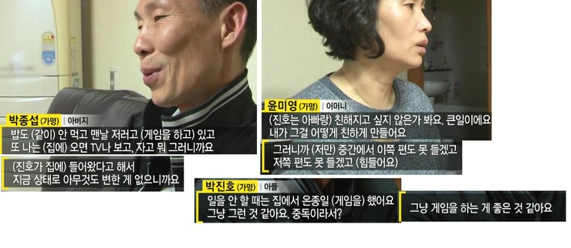
ABOUT
프로젝트 소개
프로젝트 계획/진행 및 결과
프로젝트 정리
END
ABOUT
22-25
22-25
50~
50~
문제 인식
직장인 45.2%가 가족과 하루 평균 10분~30분 미만의 대화를 나누고 있다.
- 취업포털사이트 ‘커리어’
부부3쌍 중 1쌍꼴로 서로 하루 10분도 채 대화를 나누지 않는다
-인구보건복지협회 조사
고교생 2명 중 1명, 하루평균 가족대화시간 30분도 안돼.
- 한국과학창의재단
SBS 스페셜에서는 대화 없는 가족의 실태를 보여 주기 위해 ‘무언가족’ 이라는 가족 다큐멘터리를 제작
Notes:
무언가족 캡쳐 사진은 따로 넣을거지???

Slide 7
ABOUT
프로젝트 소개
프로젝트 계획/진행 및 결과
프로젝트 정리
END
ABOUT
22-25
22-25
50~
50~
문제 인식
소통의 부재
엽서
프로젝트
가족 내 다양성 이해부족
피켓활동
관심의 부재
칭찬
프로젝트

Slide 8
ABOUT
프로젝트 소개
프로젝트 계획/진행 및 결과
프로젝트 정리
END
ABOUT
50~
INDEX
주제 선정이유
문제 인식
역할분담
기관/기업에 제안
총 마무리
칭찬프로젝트
피켓프로젝트
엽서프로젝트

Slide 9
ABOUT
프로젝트 소개
프로젝트 계획/진행 및 결과
프로젝트 정리
END
ABOUT
22-25
50~
50~
활동 내용
내부활동
칭찬프로젝트
피켓활동
외부활동
엽서프로젝트

Slide 10
ABOUT
프젝트 소개
프로젝트 계획/진행 및 결과
프로젝트 정리
ABOUT
프로젝트 소개
END
22-25
22-25
50~
50~
칭찬 프로젝트
가족 간의 문화이해를 위해 실시하는 프로젝트
목적
가족 구성원에게 관심을 가지고 이것을 직접 표현
그동안 못 했던 감사의 마음을 전달
서로의 마음을 이해할 수 있는 기회 제공
진행 방식
가족에게 알리지 않고 칭찬 진행
가족에게 알린 후 칭찬 진행
2주
시작
가족에게 알리고
반응 인터뷰
4주

Slide 11
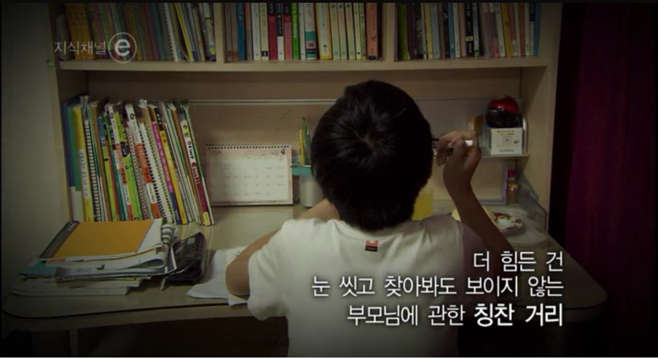
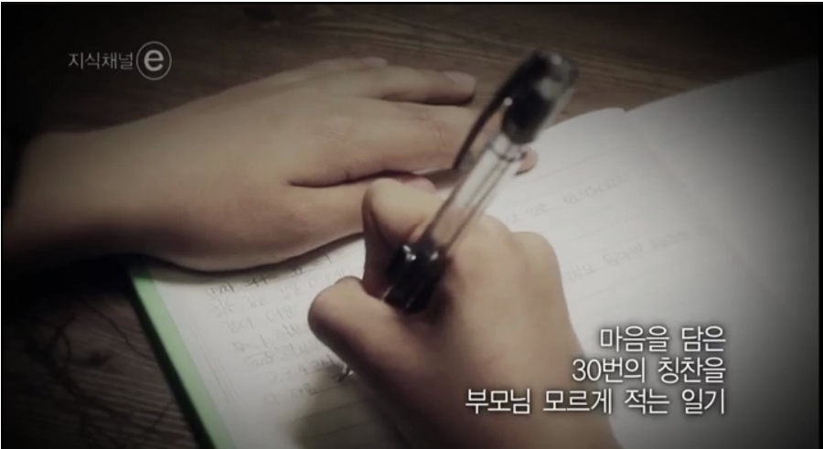
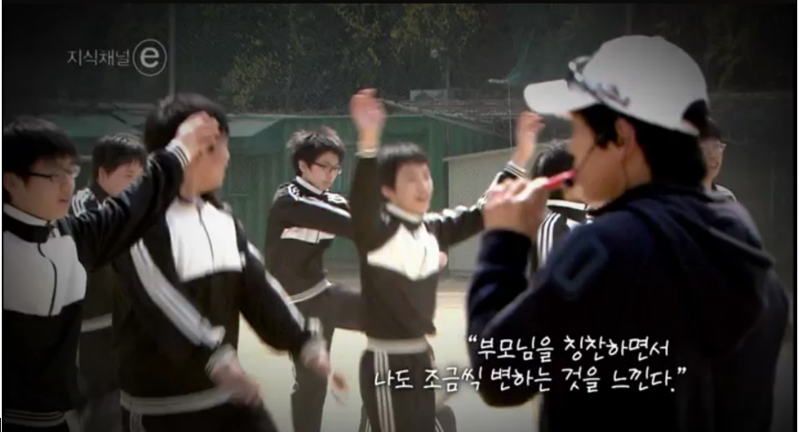
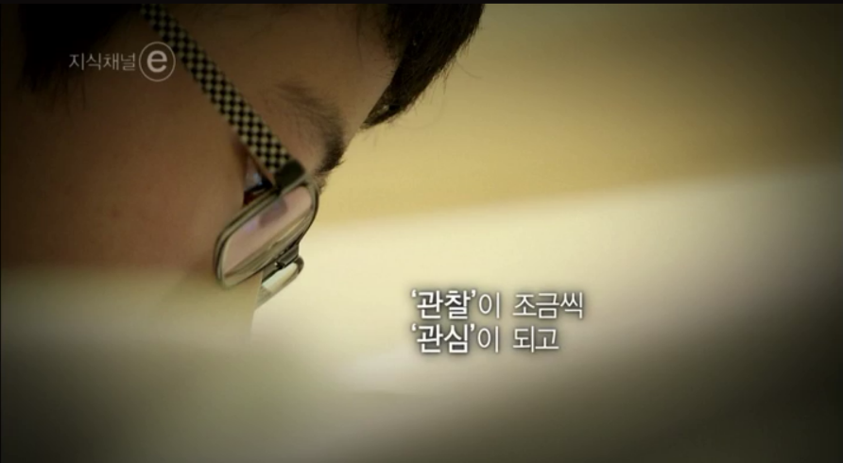
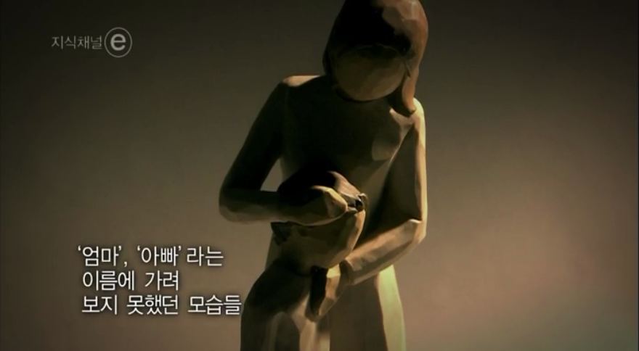
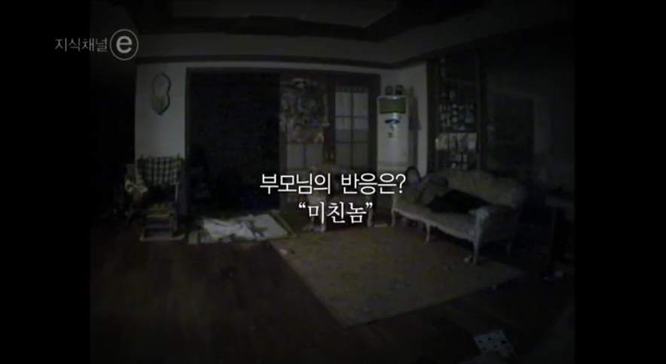
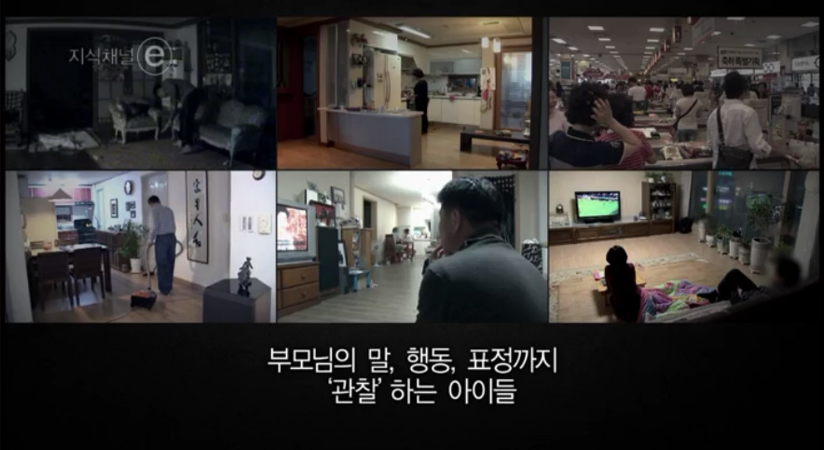
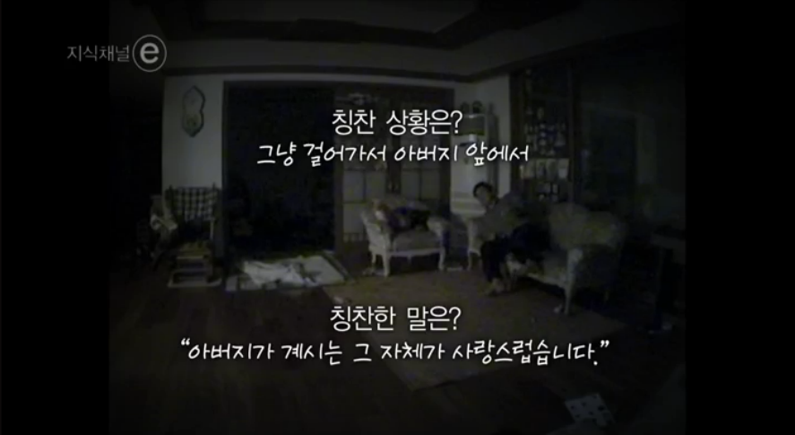
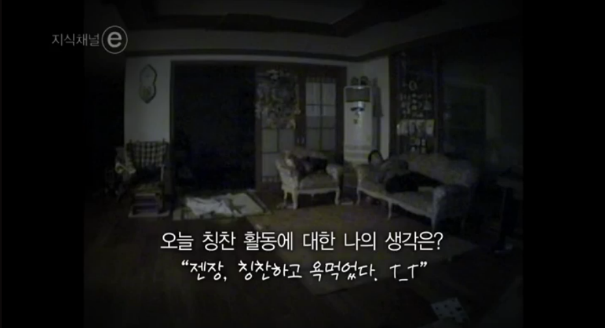
ABOUT
프젝트 소개
프로젝트 계획/진행 및 결과
프로젝트 정리
ABOUT
프로젝트 소개
END
22-25
22-25
50~
50~
칭찬 프로젝트
참고자료 – EBS 지식채널e “엄마가 울었다”

Slide 12
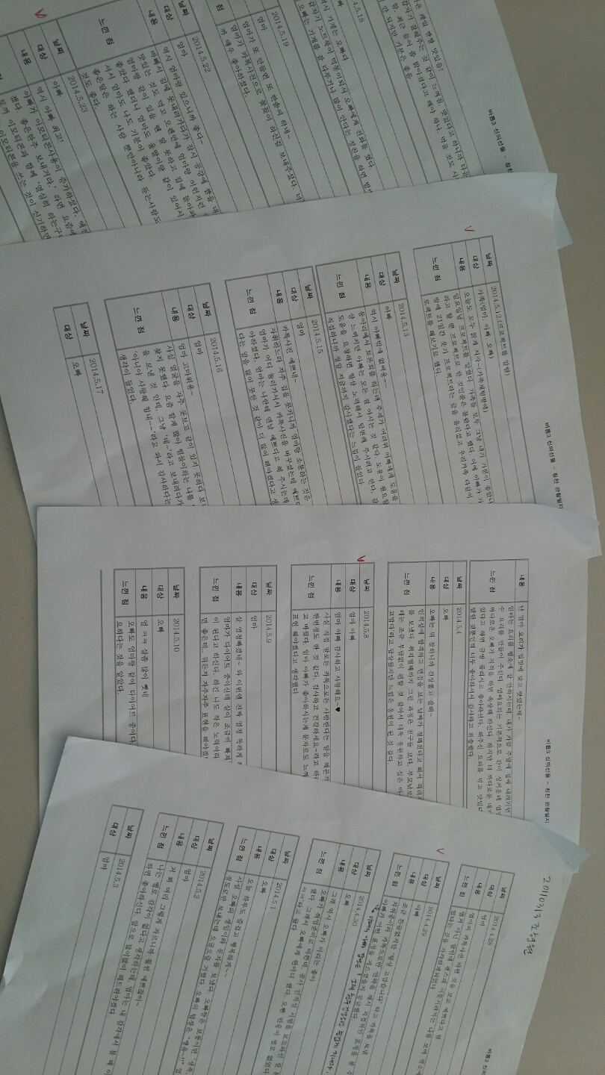
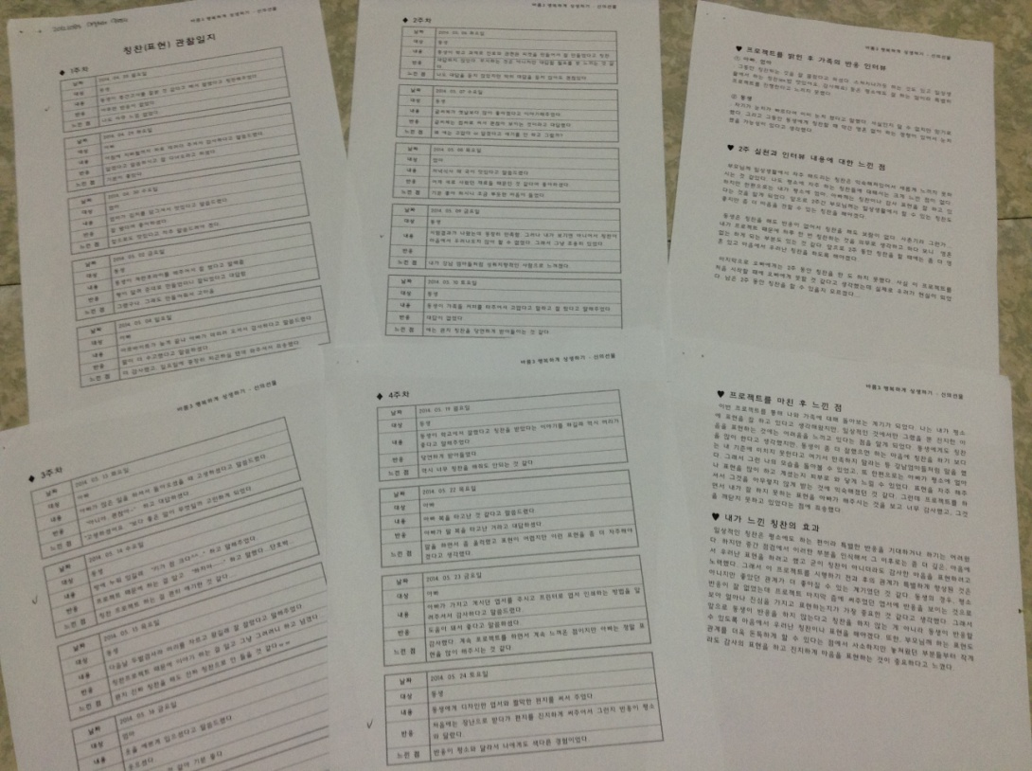
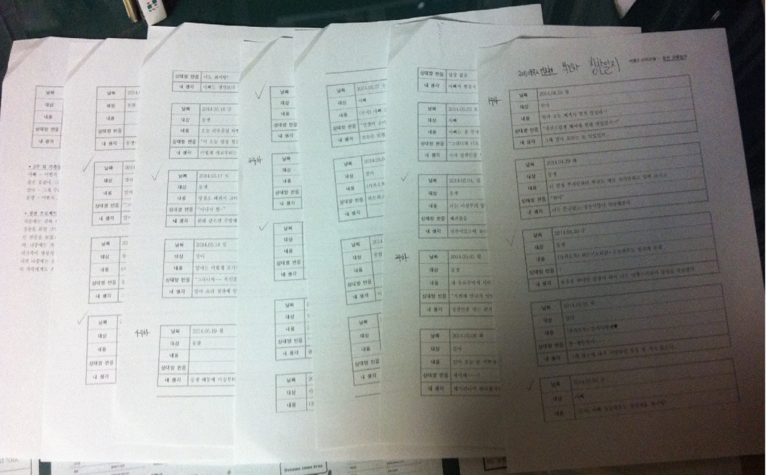
ABOUT
프로젝트 소개
프로젝트 계획/진행 및 결과
프로젝트 정리
END
ABOUT
22-25
22-25
50~
50~
칭찬 프로젝트
4주간의 칭찬 일지

Slide 13
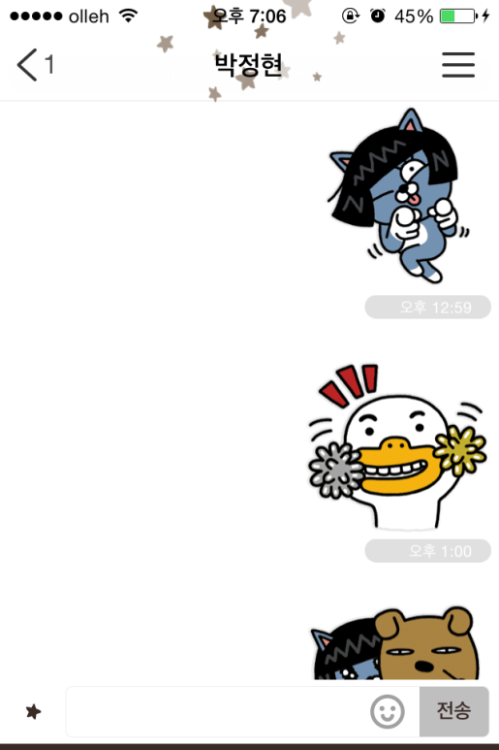
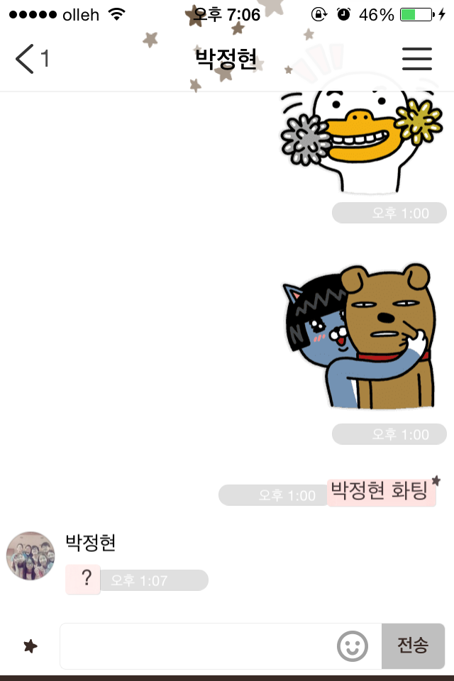
ABOUT
프로젝트 소개
프로젝트 계획/진행 및 결과
프로젝트 정리
END
ABOUT
22-25
22-25
50~
50~
칭찬 프로젝트
칭찬일지 1주차
날짜 | 2014.04.30 수
대상 | 동생
내용 | (카카오톡) 하트이모티콘+화이팅
상대방 반응 | ?
내 생각 | 물음표 하나만 답장이 와서 너무 당황스러워서 답장을 못보냈다
날짜 | 2014. 04. 28 월요일
대상 | 동생
내용 | 동생이 중간고사를 잘본 것 같다고 해서 잘했다고 칭찬해주었다.
반응 | 아무런 반응이 없었다.
느낀 점 | 나도 아무 느낌 없었다.

Slide 14
ABOUT
프로젝트 소개
프로젝트 계획/진행 및 결과
프로젝트 정리
END
ABOUT
22-25
22-25
50~
50~
칭찬 프로젝트
칭찬일지 2주차
날짜 | 5/3
대상 | 둘째 동생
내용 | 동생이 앞머리 없앴더니 전보다 더 예뻐 보여서 여신 같다고 칭찬해 줬더니 귀찮게 하지 말고 나가라고 했다.
느낀 점 | 칭찬을 해줘도 왜 저러는지 모르겠다. 사실 장난친 적이 너무 많아서 저런 반응은 당연하다는 생각도 했다.
날짜 | 2014. 05. 06 화요일
대상 | 동생
내용 | 동생이 학교 과제로 진로와 관련된 피켓을 만들어서 잘 만들었다고 칭찬.
반응 | 대답하지 않았다. 무시하는 것은 아니지만 대답할 필요를 못 느끼는 것 같다.
느낀 점 | 나도 대답을 듣지 않았지만 딱히 대답을 듣지 않아도 괜찮았다.

Slide 15
ABOUT
프로젝트 소개
프로젝트 계획/진행 및 결과
프로젝트 정리
END
ABOUT
22-25
22-25
50~
50~
칭찬 프로젝트
2주후 칭찬프로젝트에 대해 설명했을 때 가족들의 반응
하려면 제대로 해~!
칭찬프로젝트?
전혀 하는지 몰랐어
영혼 없이 칭찬하는데
어떻게 모르겠어?
어쩐지……………

Slide 16
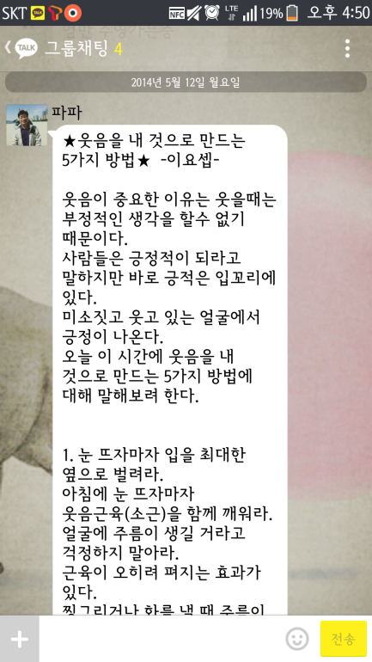
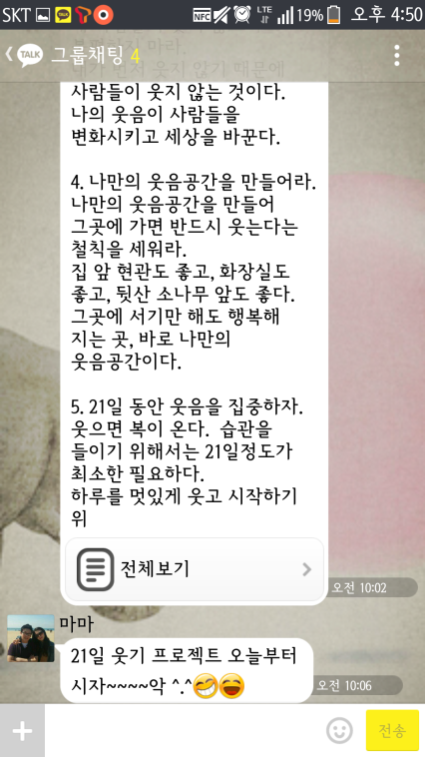
ABOUT
프로젝트 소개
프로젝트 계획/진행 및 결과
프로젝트 정리
END
ABOUT
22-25
22-25
50~
50~
칭찬 프로젝트
칭찬일지 3주차
날짜 | 2014.5.12.(프로젝트를 알림)
대상 | 가족(엄마, 아빠, 오빠)
내용 | 오늘도 모두 맑게 시작~(가족채팅방에)
느낀 점 | 일요일날 프로젝트를 알렸다. 가족들 모두 그냥 내가 기분이 좋았나 보다라고 할 뿐 프로젝트로 한 것인줄은 몰랐다고 했다. 이에 아빠가 가족채팅방에 21일간 웃기 프로젝트라는 글을 올리셨고 우리가족 다같이 웃기 프로젝트를 해보기로 했다.
날짜 | 2014.05.13 화
대상 | 동생
내용 | (카카오톡)오늘 하루도 잘보내 파이팅~~
상대방 반응 | “언니도~♥”
내 생각 | 헐 드디어 긍정적인 답변을.!

Slide 17
ABOUT
프로젝트 소개
프로젝트 계획/진행 및 결과
프로젝트 정리
END
ABOUT
22-25
22-25
50~
50~
칭찬 프로젝트
칭찬일지 4주차
날짜 | 5/20
대상 | 둘째동생
내용 | 머리가 이쁘다고 또 다시 칭찬을 해줬다. 쑥스러운지 그래? 하고 웃었다. 그러면서 기분 좋은지 자기가 앞머리 없앤 것은 신의 한수였다면서 들떠있었다.
느낀 점 | 그전에는 예뻐 보여도 마음속으로만 생각을 했는데 표현을 하니까 더 좋아하는 것 같다.
날짜 | 2014.5.23
대상 | 아빠
내용 | 역시 아빠 최고!
느낀 점 | 아빠가 이모티콘사용이 증가하셨다. 예전 같으면 ‘그래, 잘해라.’ 던지 ‘알겠다. 좋은한주 보내거라.’ 라면 요즘에는 ‘파이팅 힘내라’라고 쓰여있는 토끼 이모티콘과 함께 ‘열심히 하는구나~~ㅋㅋ’ 라고 온다. 아빠가 그렇 귀여운 이모티콘을 쓰는 것이 신기하면서도 기분이 좋다.

Slide 18
ABOUT
프로젝트 소개
프로젝트 계획/진행 및 결과
프로젝트 정리
END
ABOUT
22-25
22-25
50~
50~
칭찬 프로젝트
칭찬일지 4주차
날짜 | 2014.05.23 금
대상 | 아빠
내용 | 아빠 일주일동안 우리 위해서 열심히 일해줘서 고마워! 사랑해♥
상대방 반응 | “아니야 뭘~ 아빠도!”
내 생각 | 한번 하기가 어렵지 나중에는 쉽게 나오는 것 같다. 기분이 좋다!
날짜 | 2014. 05. 25 일요일
대상 | 동생
내용 | 동생에게 디자인한 엽서와 짤막한 편지를 써서 주었다.
반응 | 처음에는 장난으로 받다가 편지를 진지하게 써주어서 그런지 반응이 평소와 달랐다.
느낀 점 | 동생이 감동받아하는 것 같아 나에게도 색다른 경험이었다.
날짜 | 2014.5.20
대상 | 동생
내용 | 머리 잘 묶었다고 예쁘다고 했다. 동생은 “언니도 프로젝트 잘하는 것 같다”고 나를 놀렸다.
느낀 점 | 프로젝트임을 알고 나를 놀리지만 그래도 예쁘다고 하니깐 기분은 좋아보였다. 그리고 장난도 조금 더 많이 치는 것 같다.

Slide 19
ABOUT
프로젝트 소개
프로젝트 계획/진행 및 결과
프로젝트 정리
END
ABOUT
22-25
22-25
50~
50~
칭찬 프로젝트
결 과
가족들에게 칭찬을 하면 기분 좋아하는 모습이 보여서 나까지 기분이 좋았다.
칭찬을 하고 나면서 가족간의 사이가 좀 더 화기애애 해진 느낌이다.
칭찬을 통해 가족 관계다 특별히 달라졌다기 보다는 좋았던 관계가 더 좋아진 것 같다.
평소 무심코 지나쳤던 가족들의 행동이나 말을 관심을 가지고 이해하려는 마음으로 다시 보게 되었던 것 같다.
칭찬을 하니 대화가 더 잘 이어지는 느낌이다
Notes:
이것도 이따 15페이지 처럼 바꿀게!!!

Slide 20
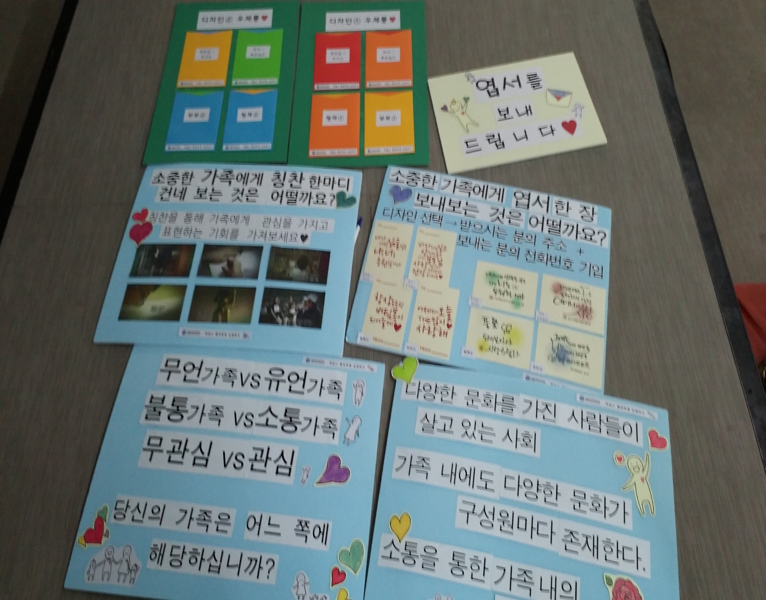
ABOUT
프젝트 소개
프로젝트 계획/진행 및 결과
프로젝트 정리
ABOUT
프로젝트 소개
END
22-25
22-25
50~
50~
피켓 프로젝트
가족간에 존재하는 문화의 다양성에 대한 인식재고 , 칭찬 프로젝트와 엽서 프로젝트의 참여 유도

Slide 21
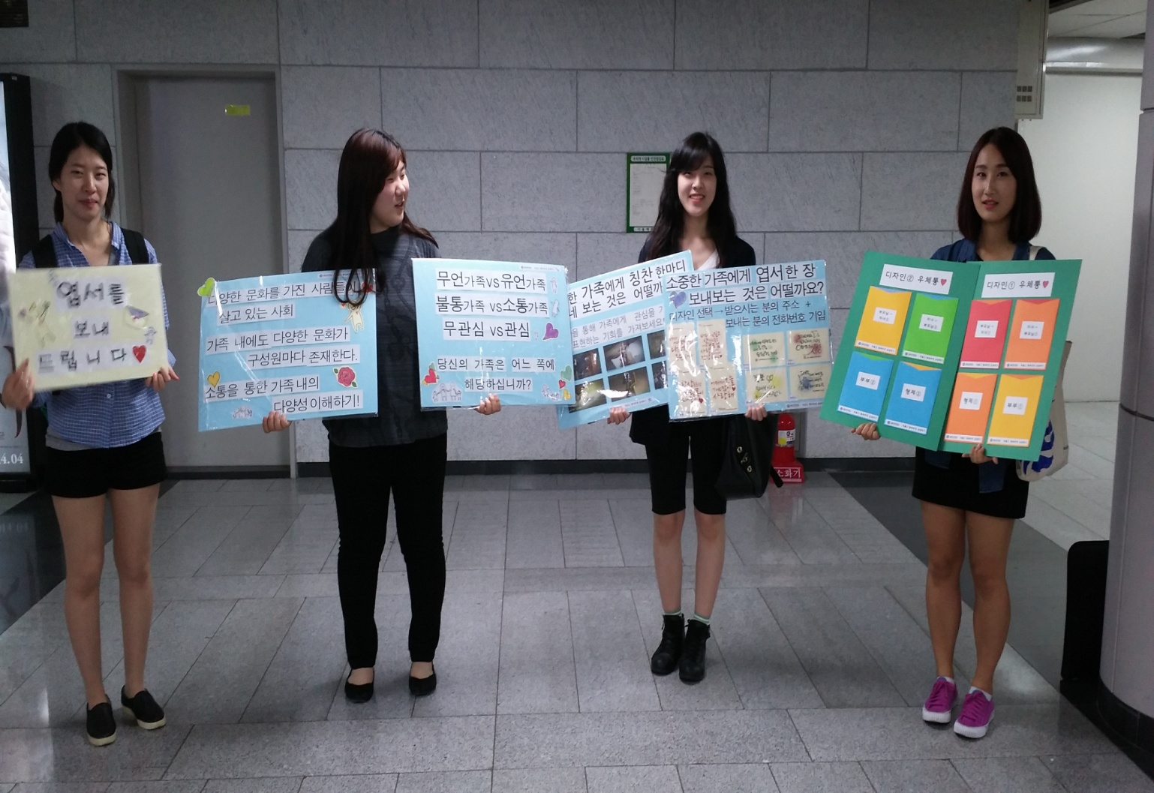
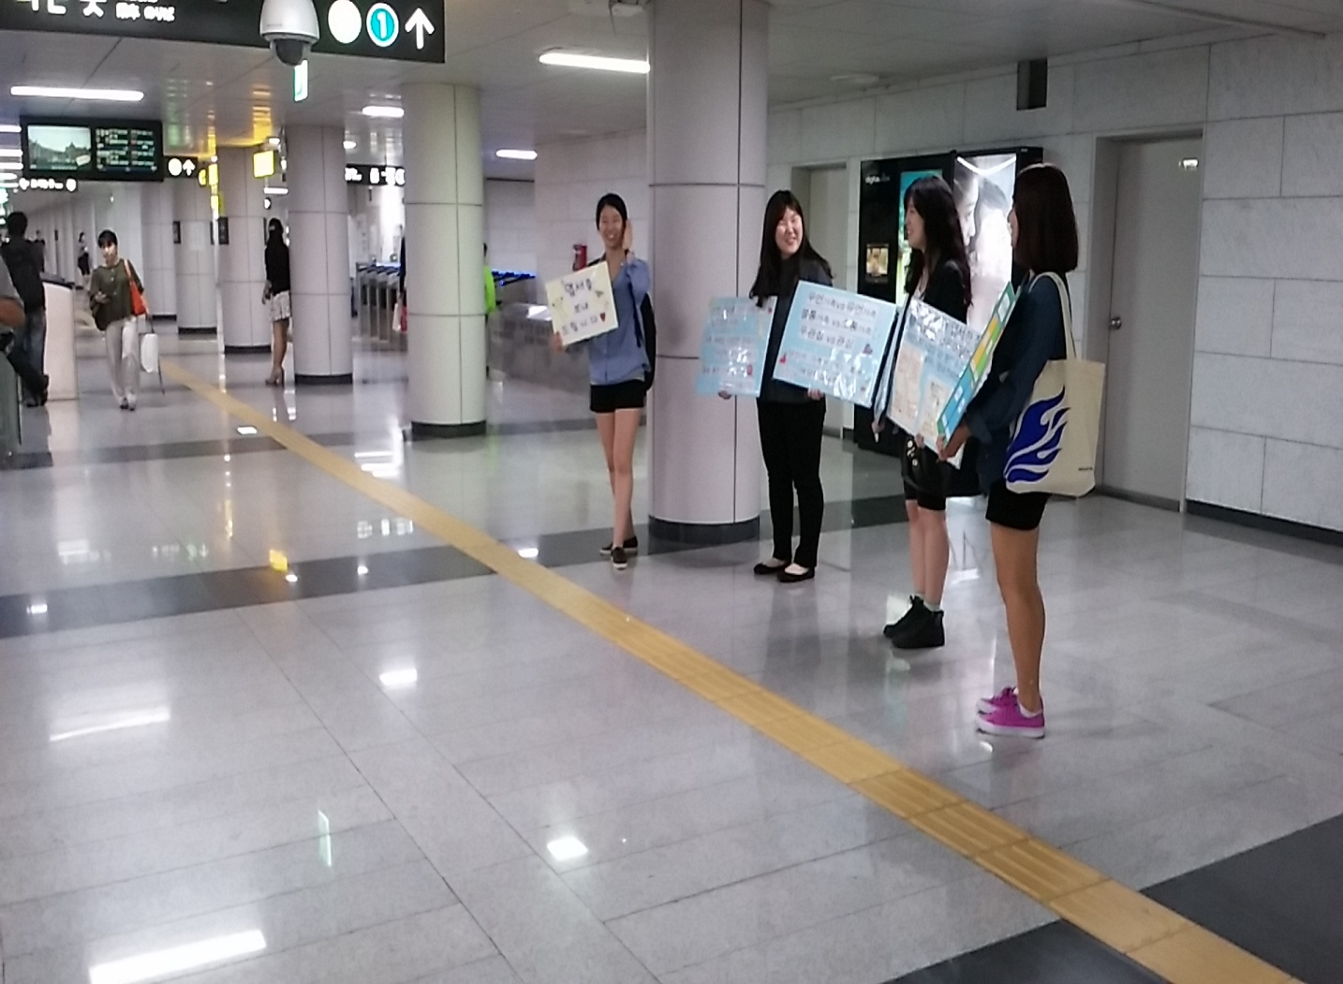
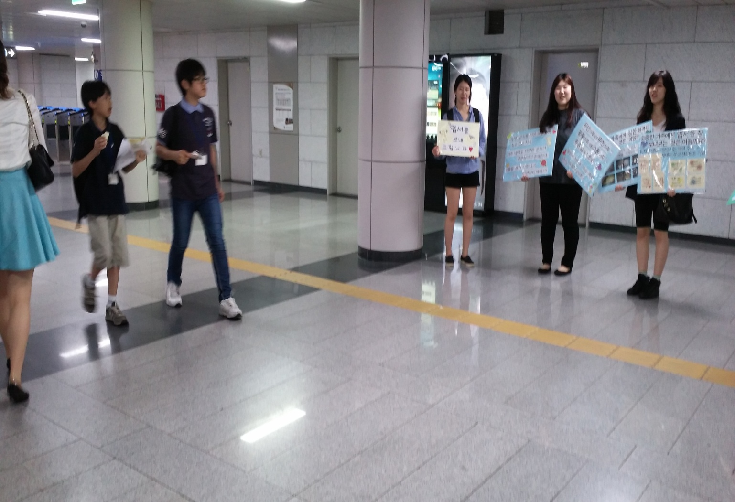
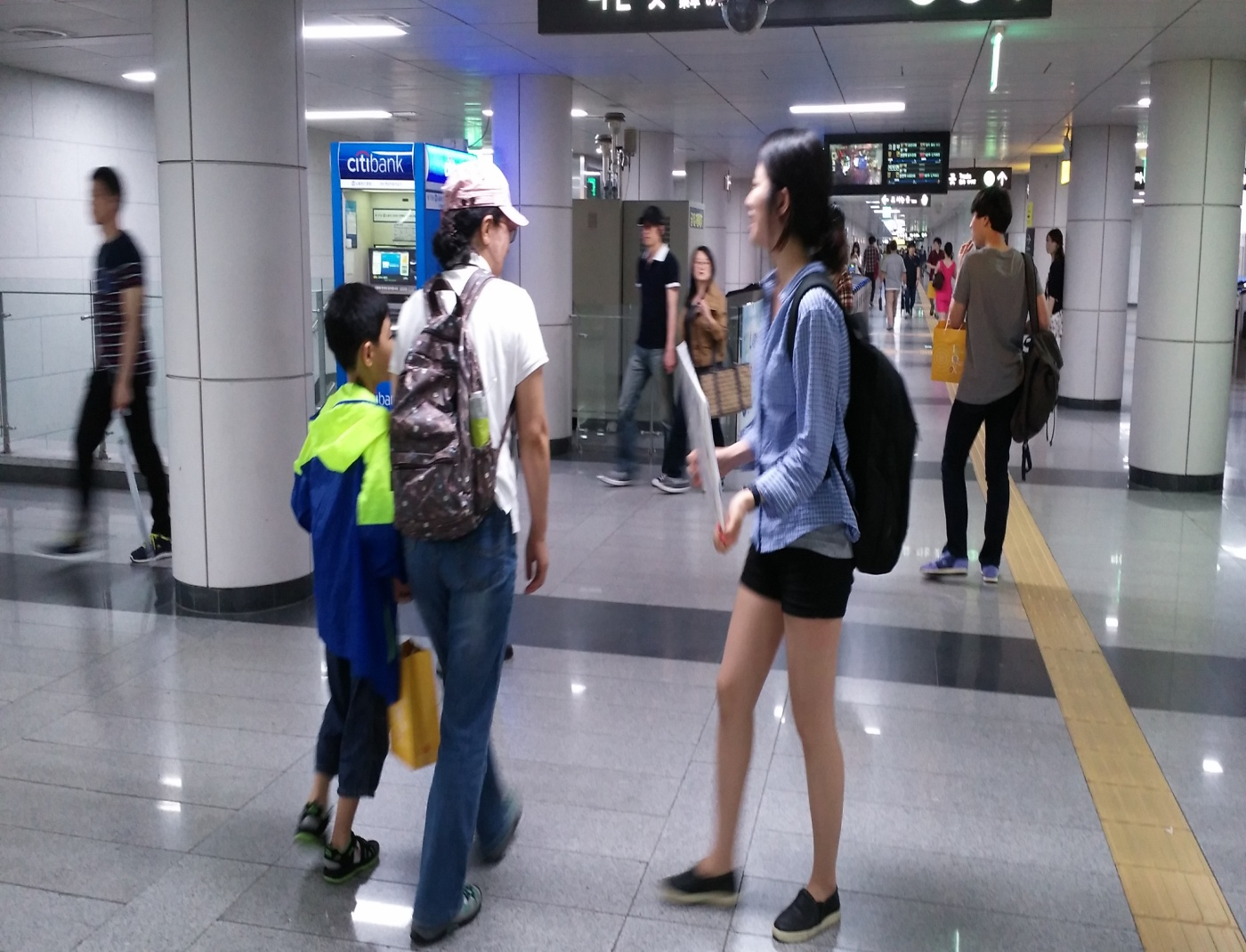
ABOUT
프젝트 소개
프로젝트 계획/진행 및 결과
프로젝트 정리
ABOUT
프로젝트 소개
END
22-25
22-25
50~
50~
피켓 프로젝트
가족간에 존재하는 문화의 다양성에 대한 인식재고 , 칭찬 프로젝트와 엽서 프로젝트의 참여 유도

Slide 22
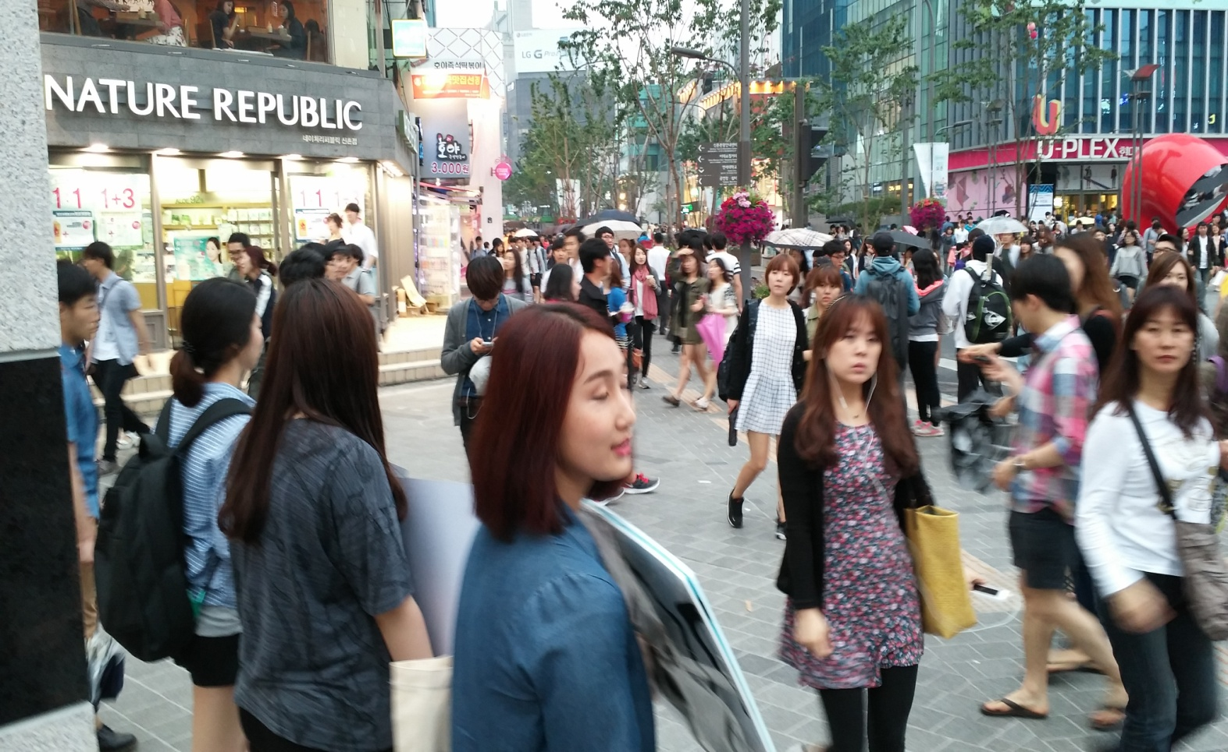
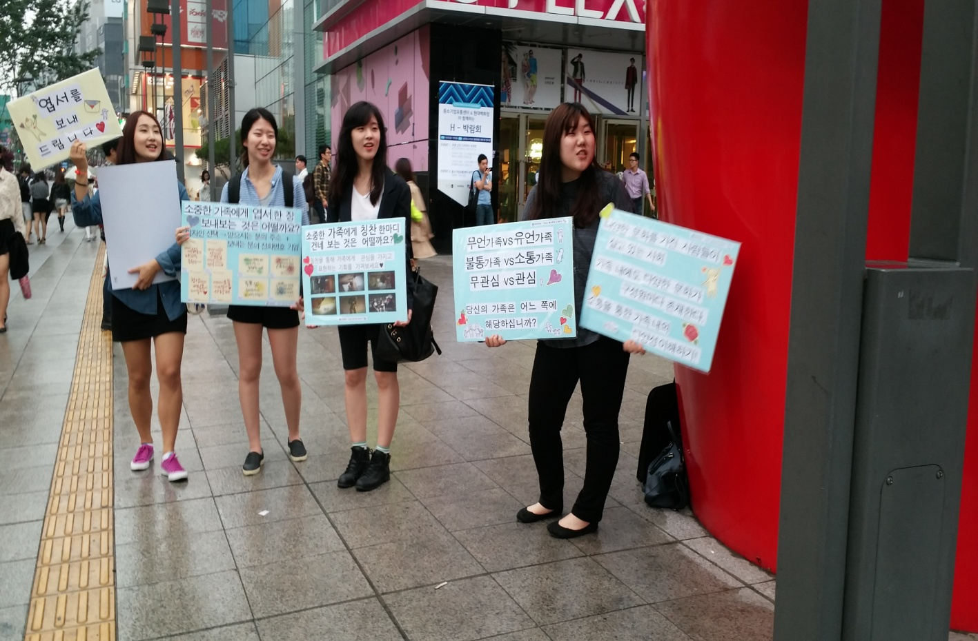
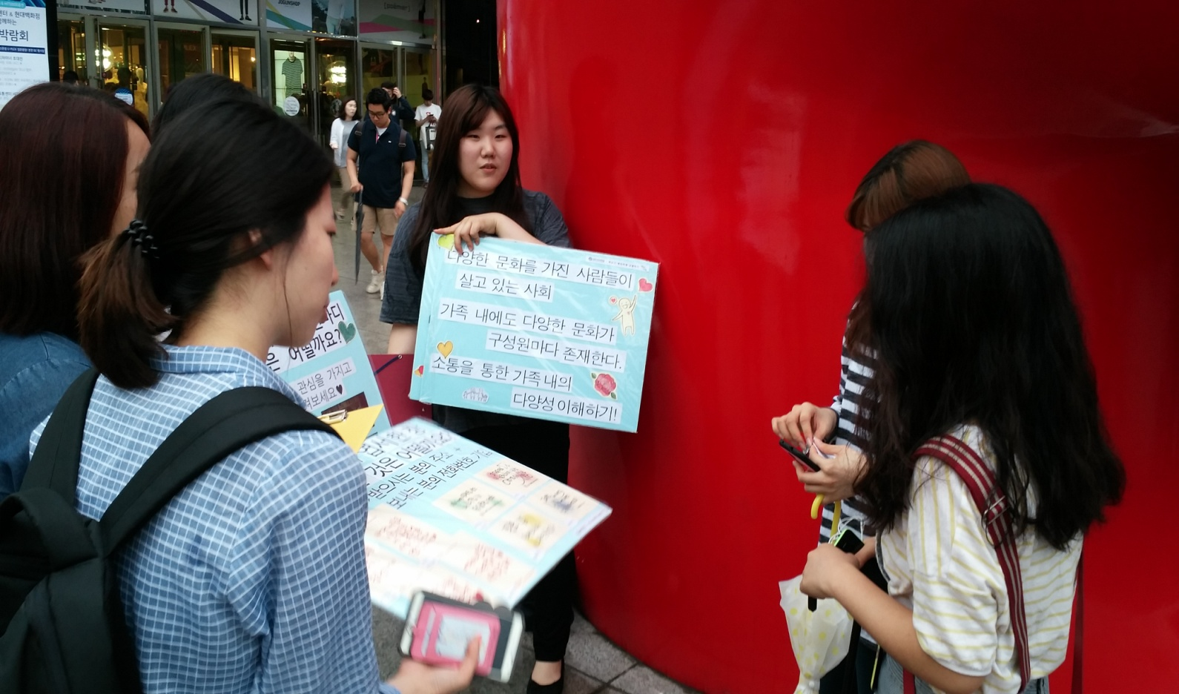
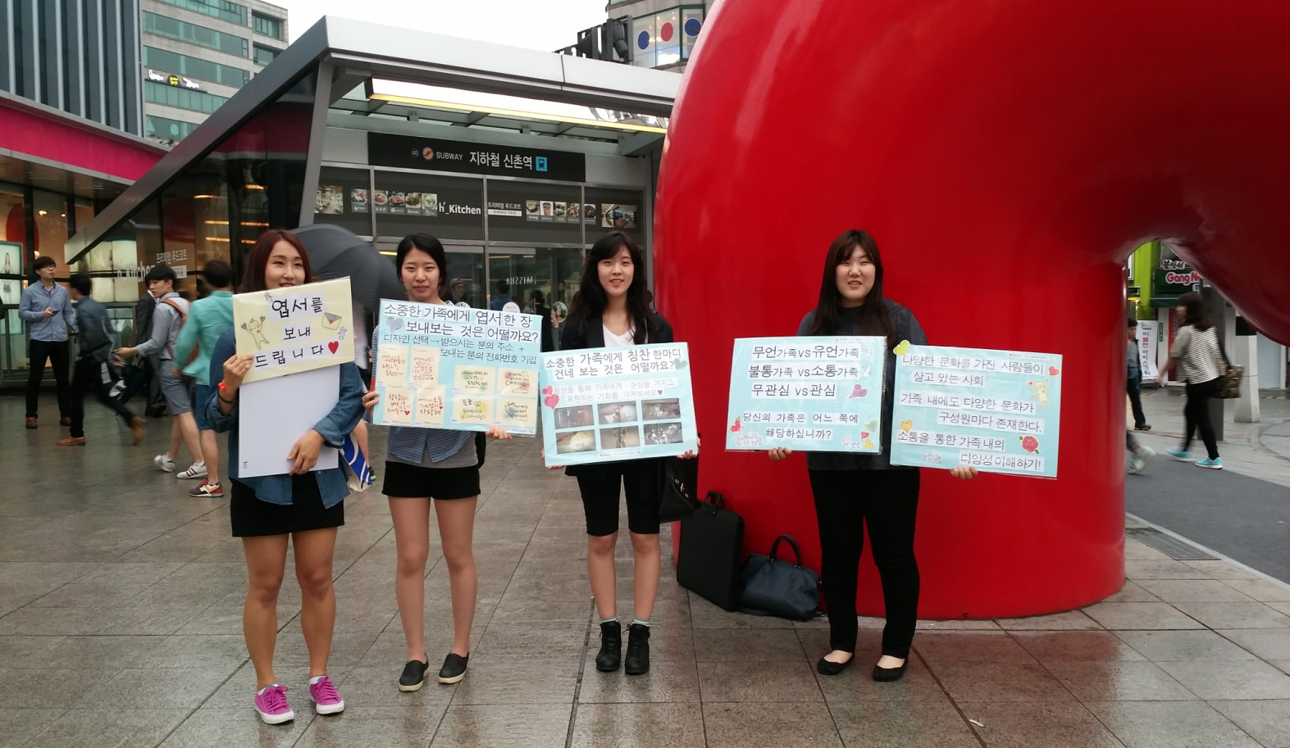
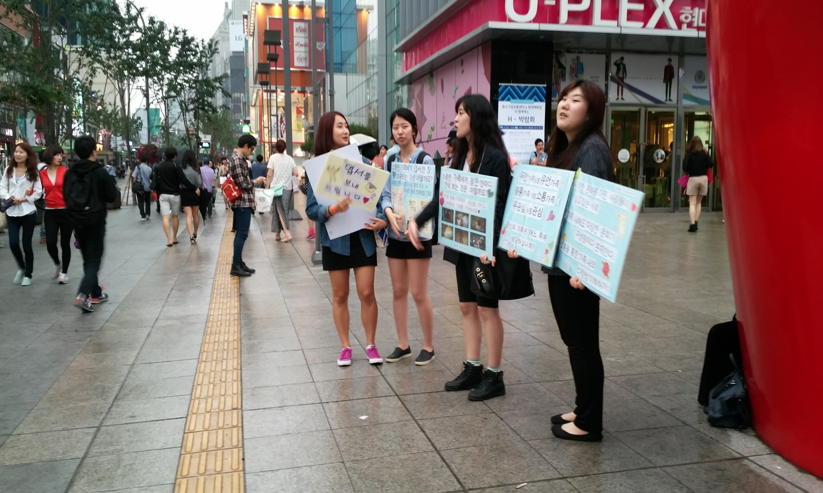
ABOUT
프젝트 소개
프로젝트 계획/진행 및 결과
프로젝트 정리
ABOUT
프로젝트 소개
END
22-25
22-25
50~
50~
피켓 프로젝트
가족간에 존재하는 문화의 다양성에 대한 인식재고 , 칭찬 프로젝트와 엽서 프로젝트의 참여 유도

Slide 23
ABOUT
프젝트 소개
프로젝트 계획/진행 및 결과
프로젝트 정리
ABOUT
프로젝트 소개
END
22-25
22-25
50~
50~
피켓 프로젝트
가족간에 존재하는 문화의 다양성에 대한 인식재고 , 칭찬 프로젝트와 엽서 프로젝트의 참여 유도
결과
팀 프로젝트의 목표와 취지를 홍보
전체척인 활동에 대한 흥미 유발
- 엽서프로젝트 참여를 유도
Notes:
아쉬운 부분은 발표할 때 하려고~
너무 길게 쓰면 정신없을 것 같아서 ㅠㅠ

Slide 24
ABOUT
프젝트 소개
프로젝트 계획/진행 및 결과
프로젝트 정리
ABOUT
프로젝트 소개
END
22-25
22-25
50~
50~
엽서 프로젝트
목적
가족 간 평상시 쑥스러워서 표현하지 못했던 속마음을 엽서에 적어 직접적인 소통을 할 수 있는 기회를 제공
엽서 대상 구상
준비 과정
조원 모두
각 분야별로
1개씩 엽서 디자인 제작
8개 디자인
선택
엽서 대상 구상
피켓활동과
함께 프로젝트 진행
부부간
부모→자녀
자녀→부모님
형제간

Slide 25
ABOUT
프젝트 소개
프로젝트 계획/진행 및 결과
프로젝트 정리
ABOUT
프로젝트 소개
END
22-25
22-25
50~
50~
엽서 프로젝트
엽서 디자인 ①

Slide 26
ABOUT
프젝트 소개
프로젝트 계획/진행 및 결과
프로젝트 정리
ABOUT
프로젝트 소개
END
22-25
22-25
50~
50~
엽서 프로젝트
엽서 디자인②

Slide 27
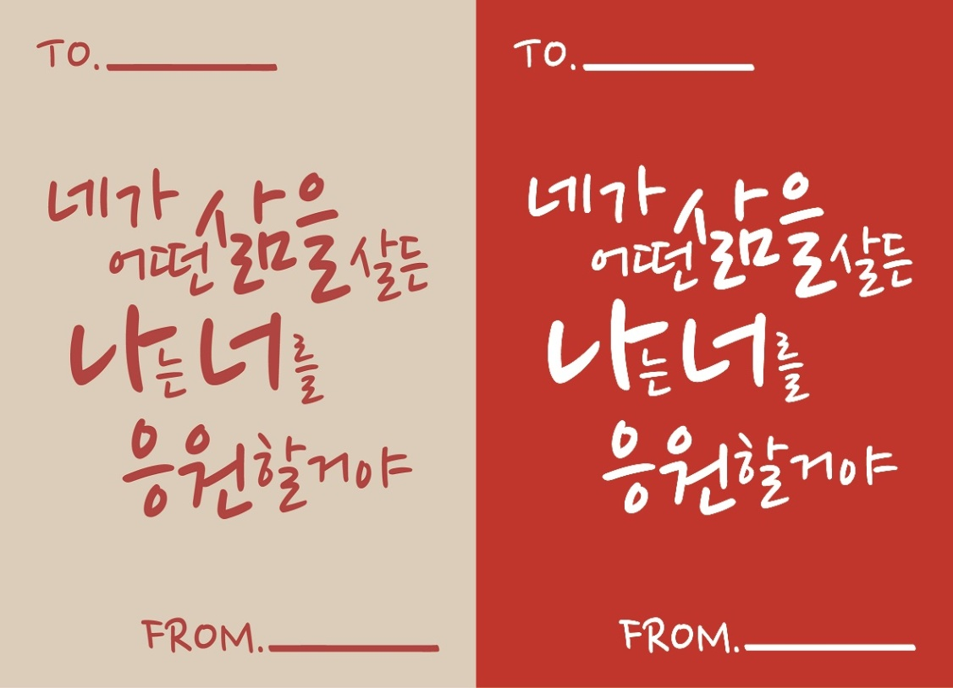
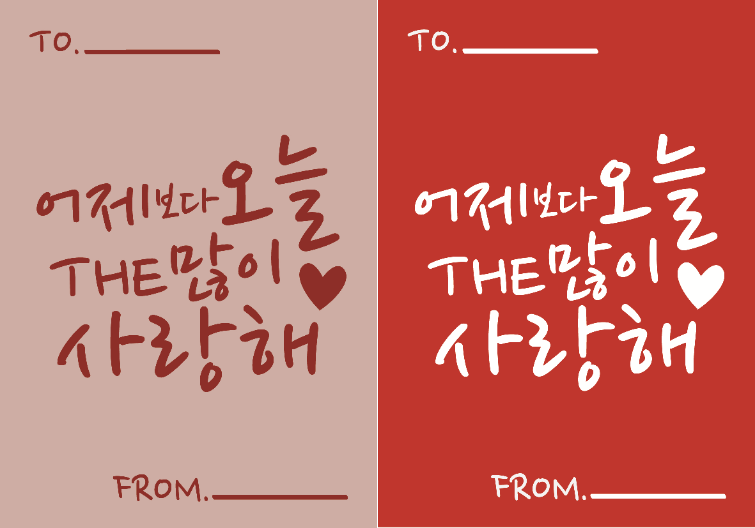
ABOUT
프젝트 소개
프로젝트 계획/진행 및 결과
프로젝트 정리
ABOUT
프로젝트 소개
END
22-25
22-25
50~
50~
엽서 프로젝트
엽서디자인 ③

Slide 28
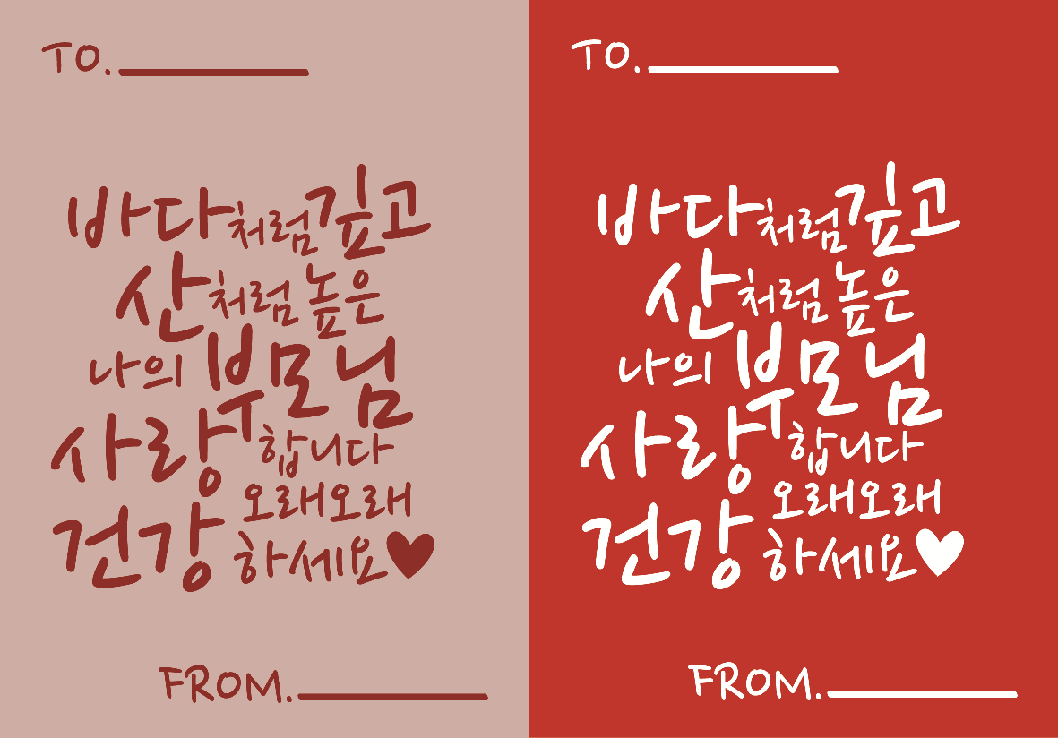
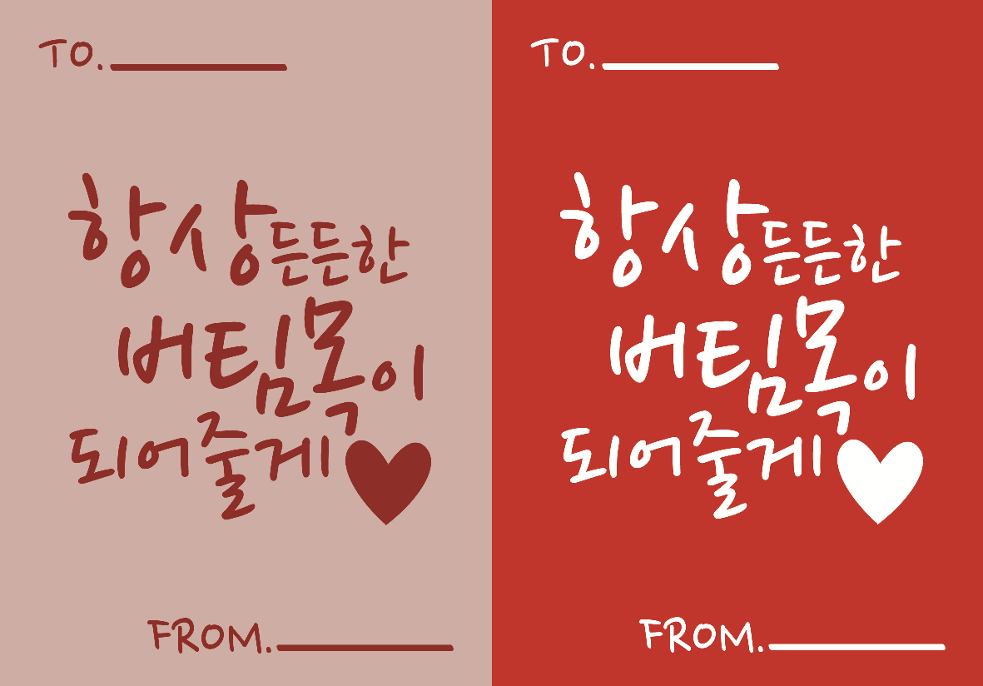
ABOUT
프젝트 소개
프로젝트 계획/진행 및 결과
프로젝트 정리
ABOUT
프로젝트 소개
END
22-25
22-25
50~
50~
엽서 프로젝트
엽서디자인 ③

Slide 29
ABOUT
프젝트 소개
프로젝트 계획/진행 및 결과
프로젝트 정리
ABOUT
프로젝트 소개
END
22-25
22-25
50~
50~
엽서 프로젝트
진행 방식
받으시는 분의 주소
엽서 대상 구상
디자인, 대상 선택
원하는
우체통으로♥
보내는 분의 전화번호
진행 방식 설명
1. 엽서의 수요와 공급 일치를 위해 빈 엽서에 주소를 받음
2. 길가에 서서 오랫동안 편지를 쓰기 어렵다는 점을 고려하여 디자인 구상
3. 예쁜 디자인의 엽서를 통해 참여유도

Slide 30
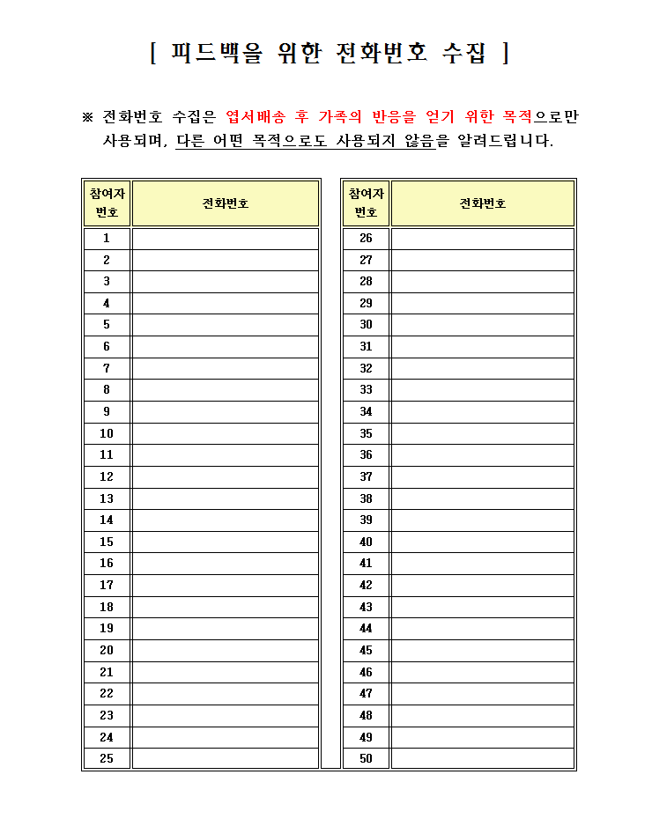
ABOUT
프젝트 소개
프로젝트 계획/진행 및 결과
프로젝트 정리
ABOUT
프로젝트 소개
END
22-25
22-25
50~
50~
엽서 프로젝트
개인정보 이용에 대한 안내
활동 진행 내용
개인정보 수집에 대한 용도와 우리의 소속 신분을 밝히기 위해 따로 조그만 종이를 프린트하였다
피켓프로젝트와 함께 진행

Slide 31
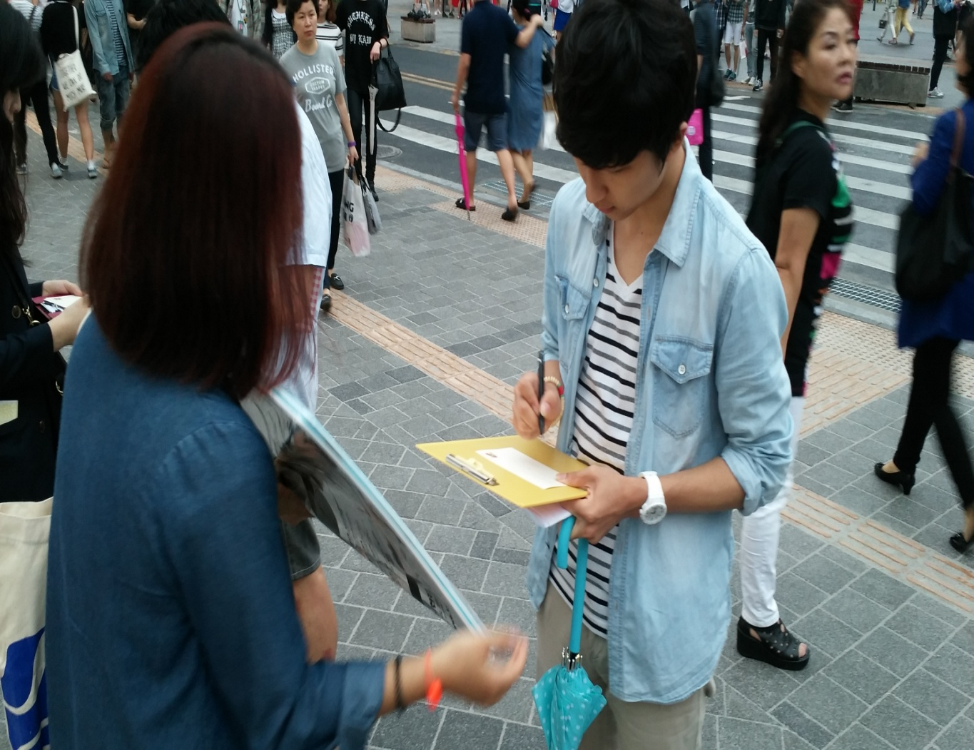
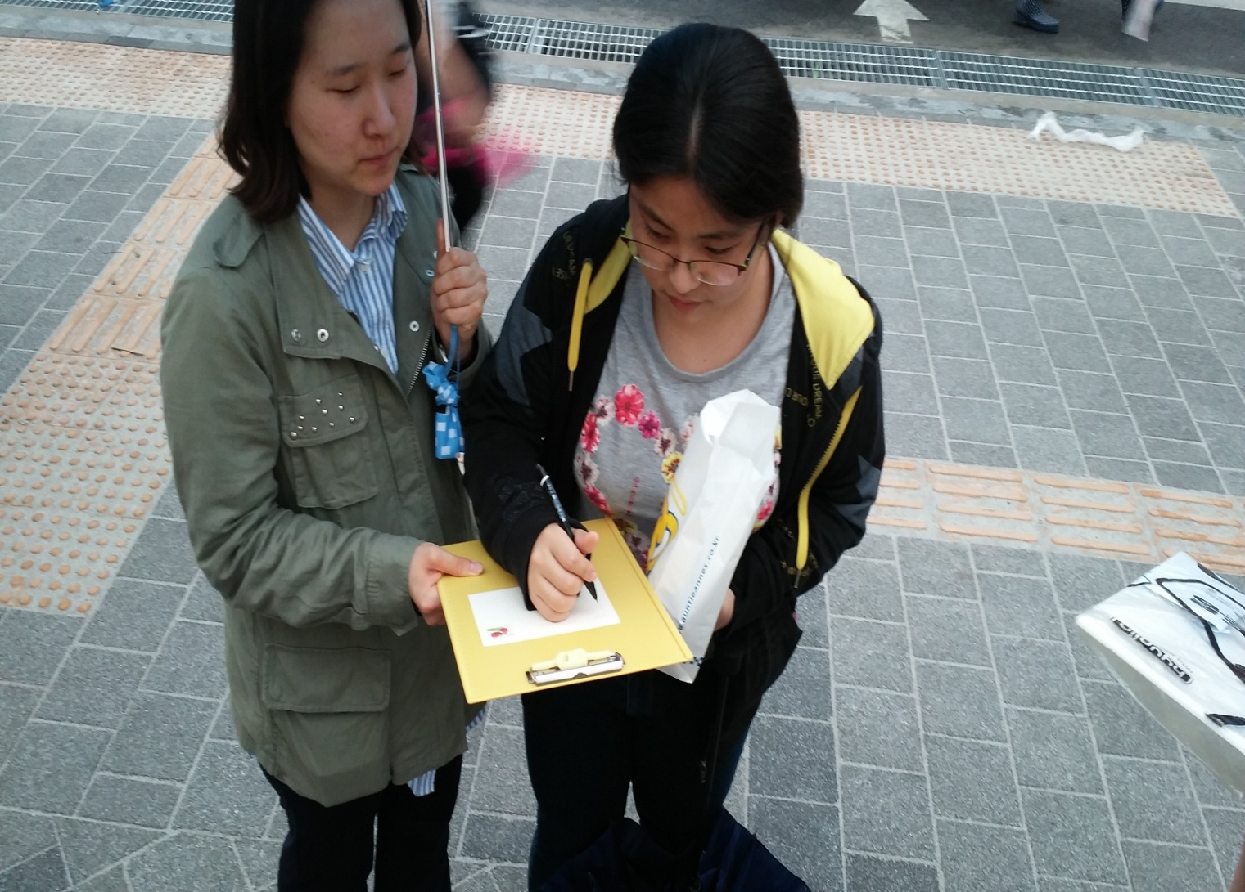
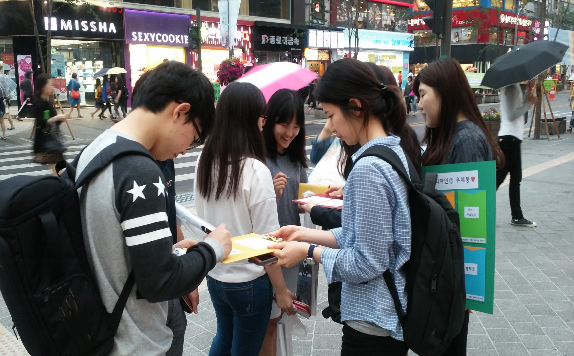
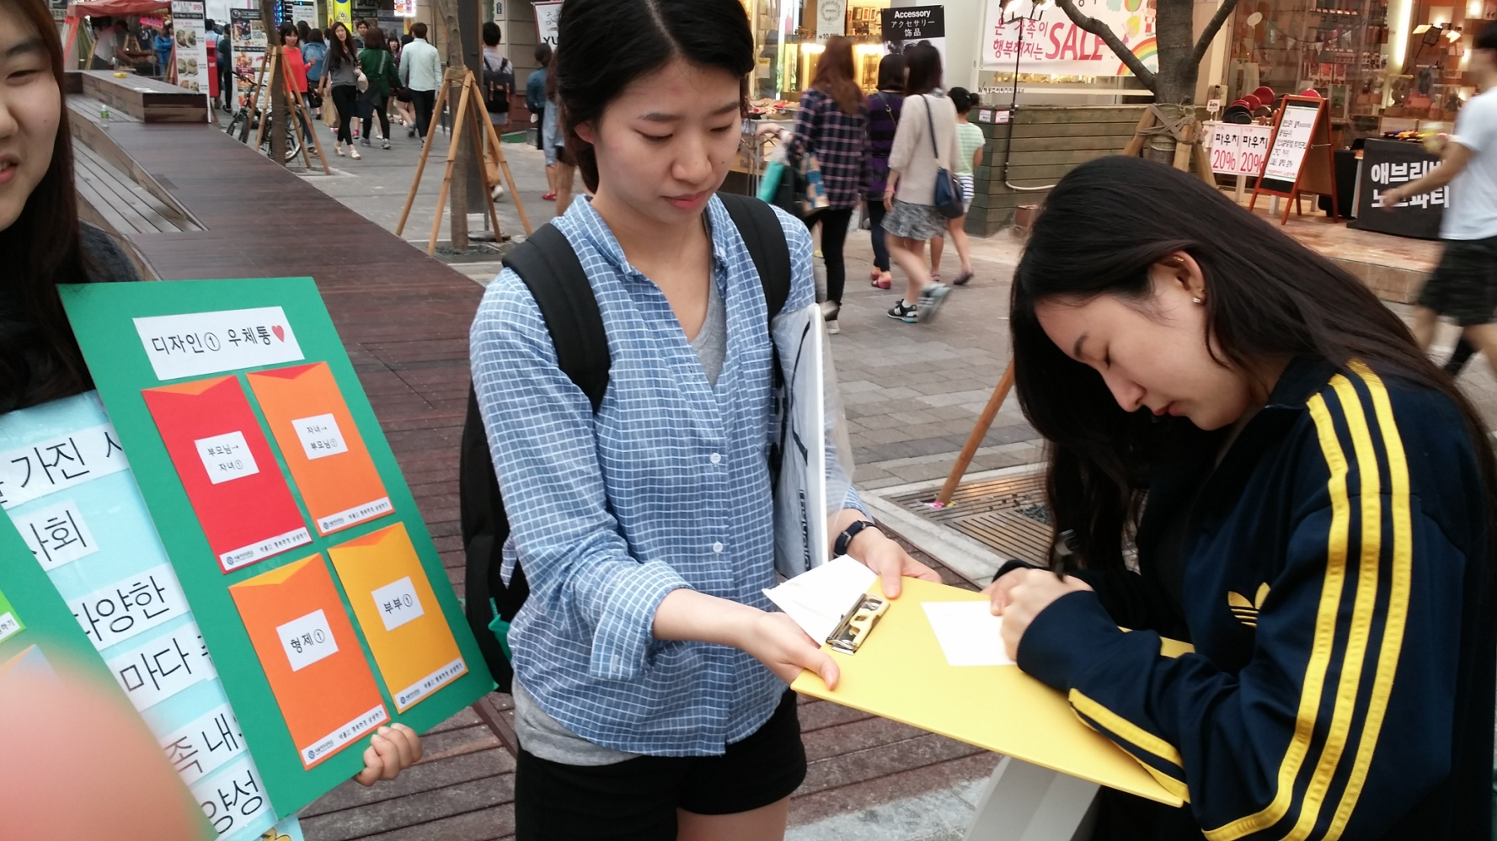
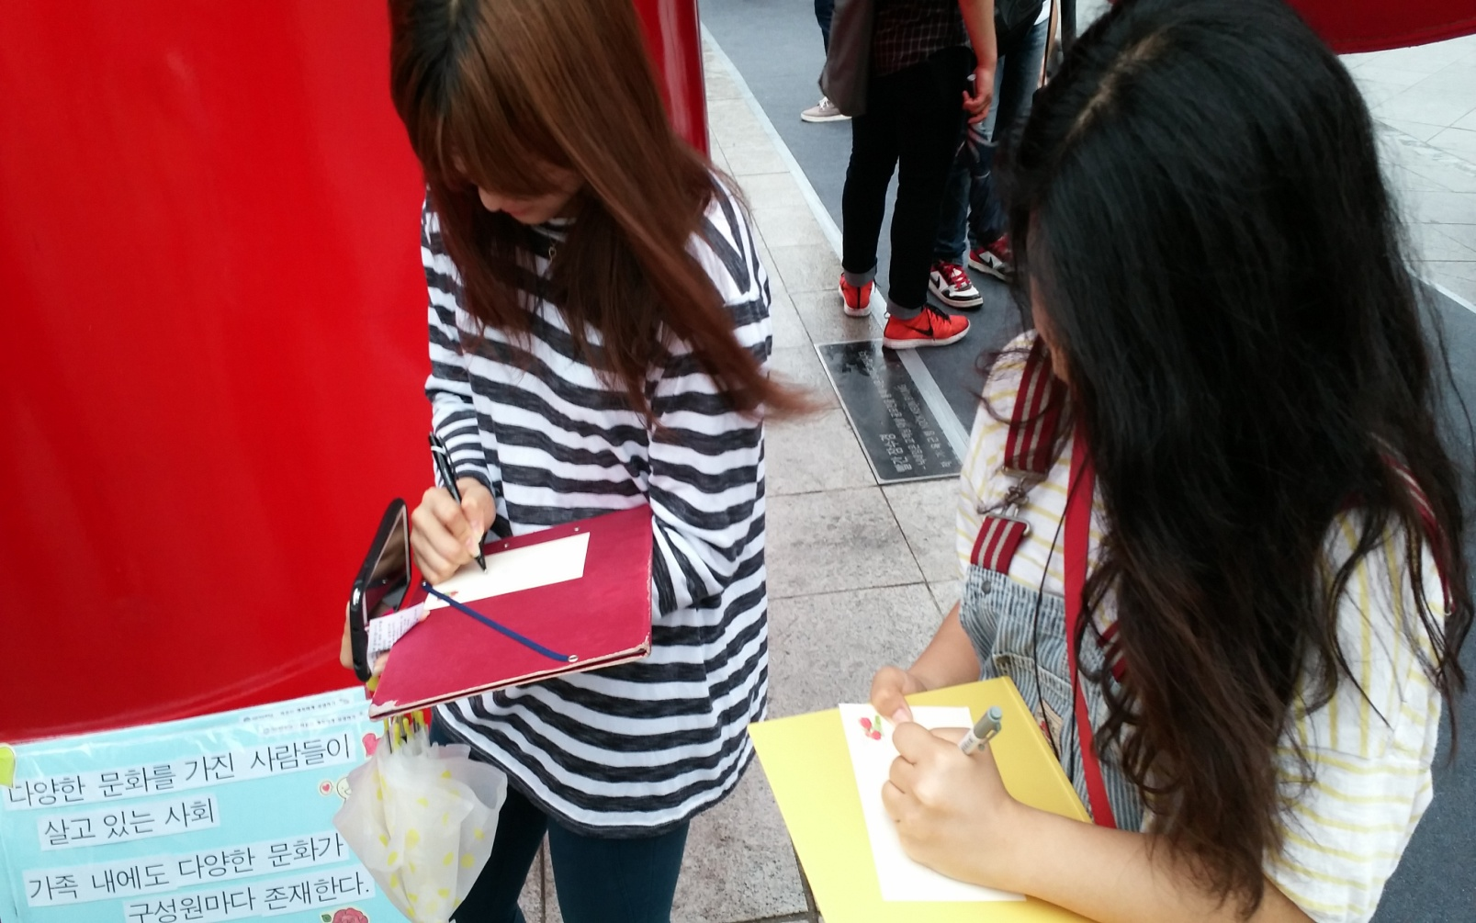
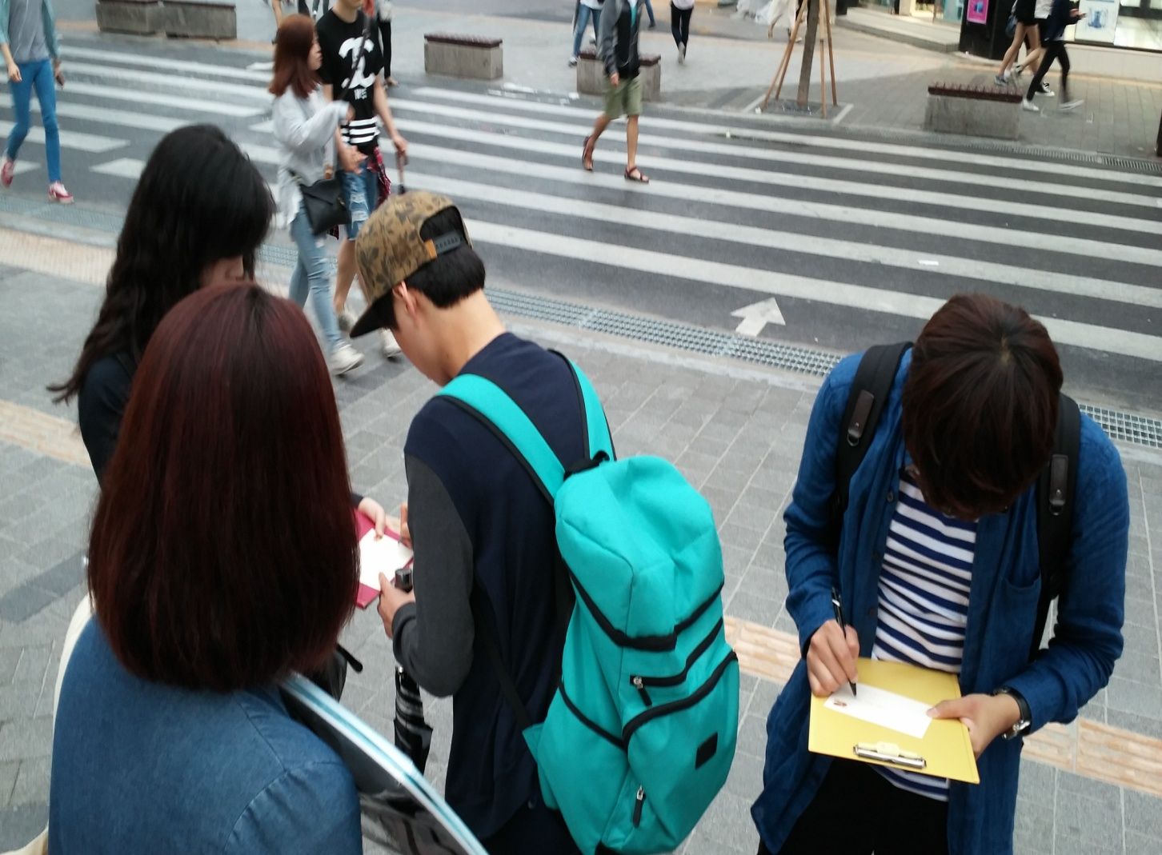
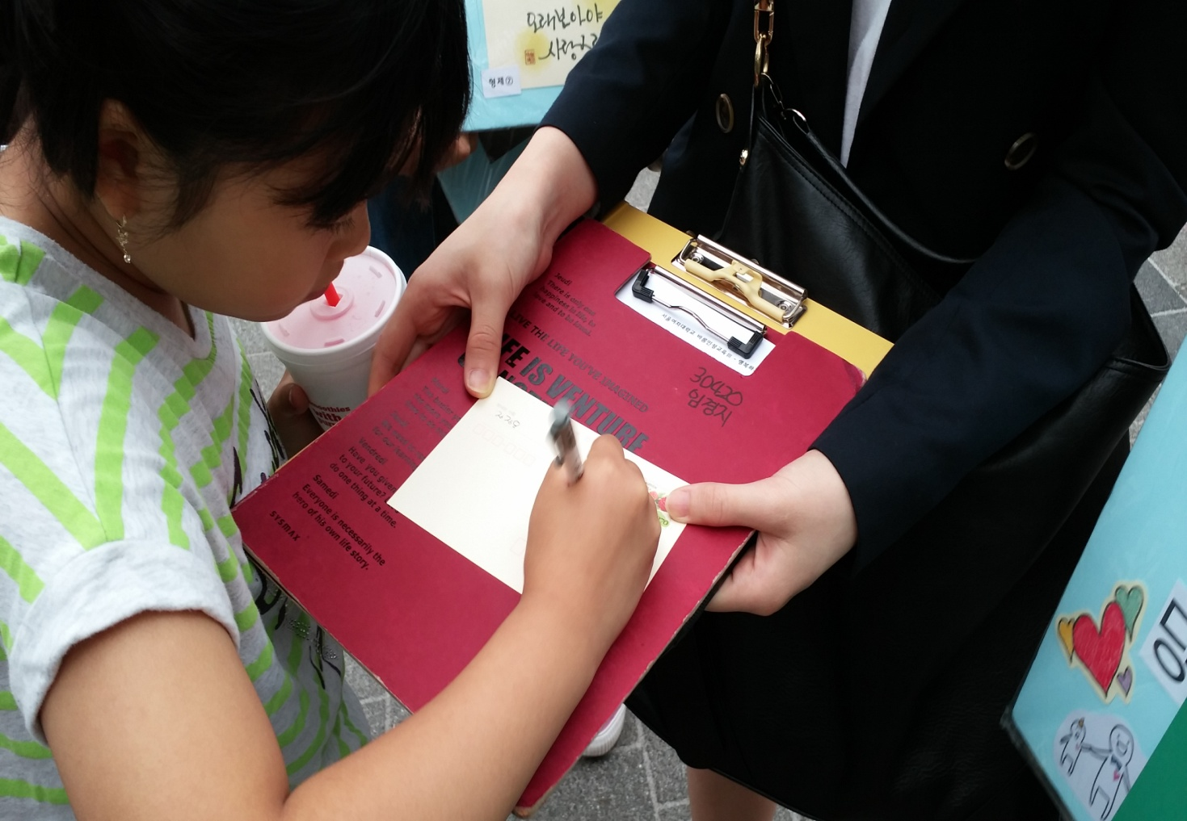
ABOUT
프젝트 소개
프로젝트 계획/진행 및 결과
프로젝트 정리
ABOUT
프로젝트 소개
END
22-25
22-25
50~
50~
엽서 프로젝트

Slide 32
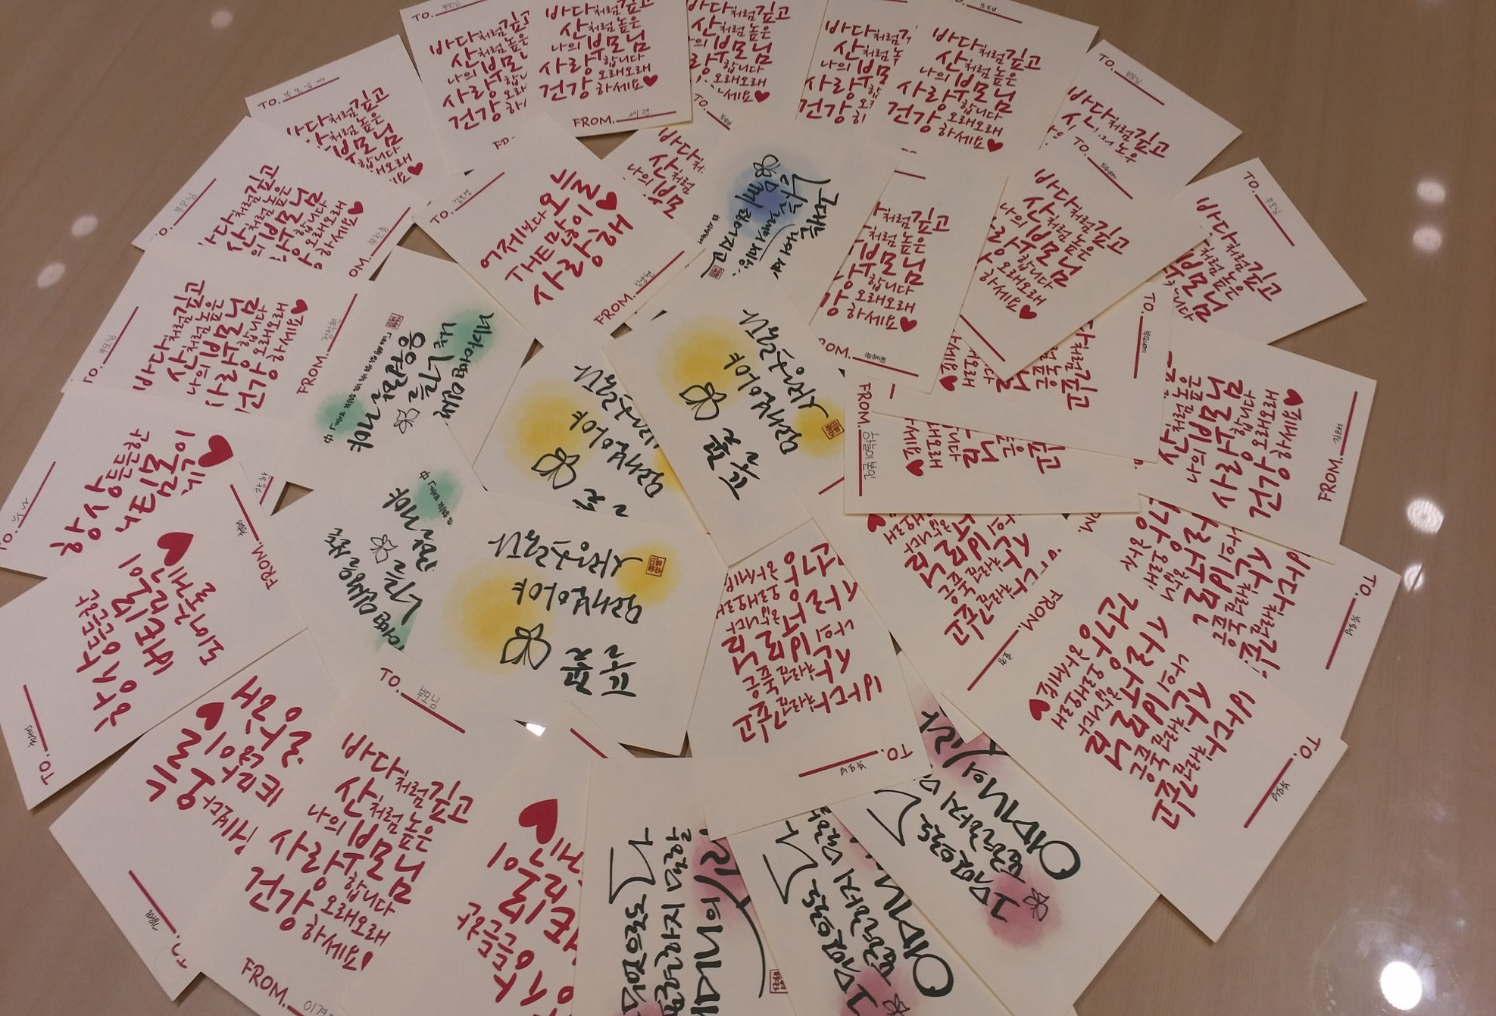
ABOUT
프젝트 소개
프로젝트 계획/진행 및 결과
프로젝트 정리
ABOUT
프로젝트 소개
END
22-25
22-25
50~
50~
엽서 프로젝트

Slide 33
ABOUT
프젝트 소개
프로젝트 계획/진행 및 결과
프로젝트 정리
ABOUT
프로젝트 소개
END
22-25
22-25
50~
50~
엽서 프로젝트
결과
자녀가 부모님께 보내드린 엽서가 가장 많았고,
반대로 부모님이 자녀에게 보낸 엽서는 한 장도 없었다.
원인
프로젝트 진행주체에 대한 신뢰 부족으로,
부모님 세대의 참여자가 적음 → 기관 제안 이유
2. 관심을 보이며 다가왔음에도
직접 참여하지 않고 자녀에게 참여하도록 유도

Slide 34
피드백
…
지난 번 참여해주신 프로젝트와 관련하여
가족께 보내드린 엽서가 도착했는지,
도착했다면 받으신 분의 반응이 어떠했는지
여쭤보기 위해 이렇게 연락드리게 되었습니다
….
엄마가 받으셨는데요, 엽서를 다 받아보고 신선하다고 하셨어요!
고 3동생한테 보냈는데 동생이 한참 만지작 거리더니
책에 꽂아뒀어요 ㅋㅋㅋ
엄마가 “어? 이거 네가 보낸거야? 직접쓴거아니지?”
ㅋㅋㅋㅋ그리고나서 “글귀가 감동적이네”
“고맙고 사랑해!뜻밖의편지깜짝선물고마워!행복했어!”
하고 카톡으로 보내주셨어요.

Slide 35
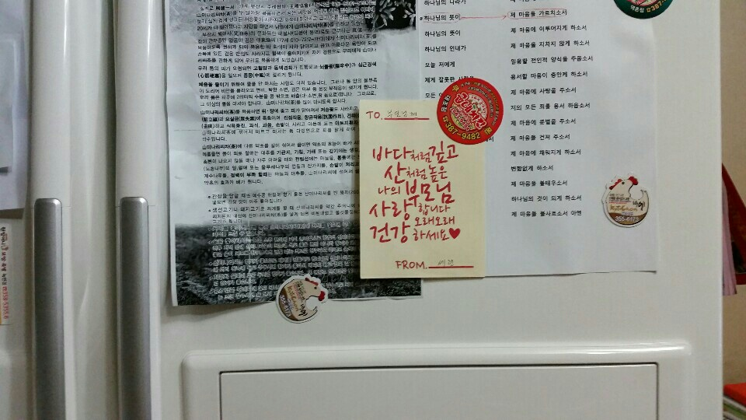
냉장고에 엽서 붙여두셨어요 ㅎㅎ
감동이라면서 카톡 프사로 하셨어요ㅋㅋㅋ

Slide 36
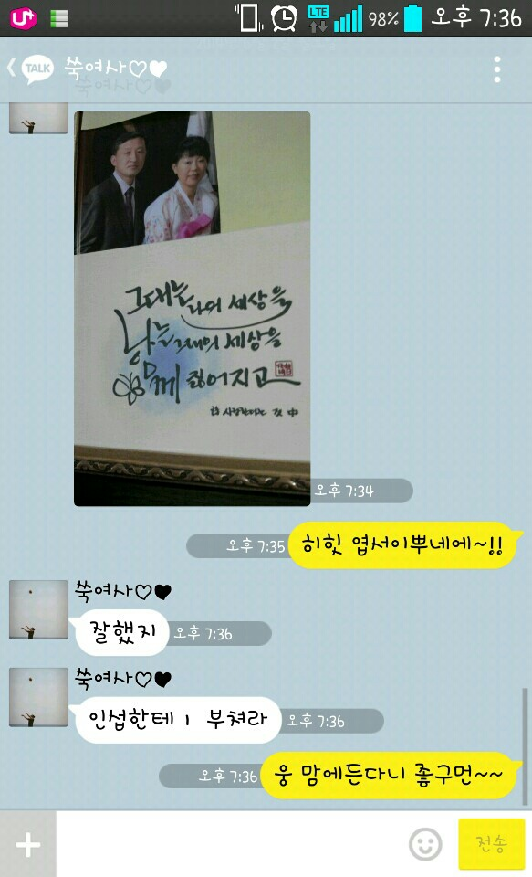
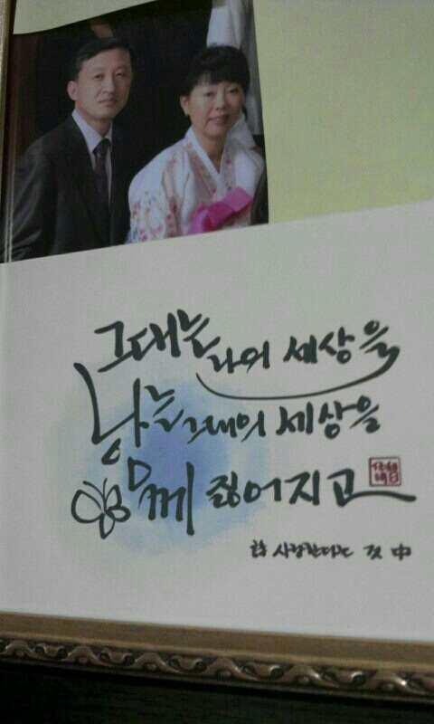
엄마 아빠가 너가 왠일이냐면서 엄청 좋아하셨어요ㅋㅋㅋ
그러더니 안방에 세워놓으셨어요!

Slide 37
ABOUT
프로젝트 소개
프로젝트 계획/진행 및 결과
프로젝트 정리
END
ABOUT
50~
INDEX
주제 선정이유
문제 인식
총 마무리
칭찬프로젝트
피켓프로젝트
엽서프로젝트

Slide 38
근본적 문제
솔직히 칭찬이나 표현 좋은 거 아는데
잘 안 하게 되잖아요
총 마무리
효과에 대한
믿음 부족
표현에 대한
용기 부족
프로젝트를 통한
기회 마련
관계변화를 통해 표현의 필요성 인식
효과에 대한 믿음 + 표현할 수 있는 용기 제공

Slide 39
프로젝트 소개를 마치며
저희는 이렇게 프로젝트를 한 학기간 계획하고 진행하면서 많은 것을 느꼈고, 소통하려는 작은 노력이 관계의 변화를 불러일으킨다는 것을 발견하게 되었습니다.
그러나 저희가 학생이라는 신분에 속한 만큼, 프로그램을 진행하면서 프로그램의 지속성과 파급성에 있어 한계를 느끼게 되었습니다.
그래서 이렇게 건강가정 지원센터에 지원함으로써 저희의 프로젝트를 많은 분께 알리고, 이런 프로젝트를 통해 더 많은 가정에서 서로를 이해할 수 있는 기회를 제공받았으면 좋겠다는 바람을 가지게 되었습니다.
많은 가정이 마음을 표현하고 소통하여 더욱 건강한 가정으로 거듭나, 이를 바탕으로 건강한 사회의 바탕이 될 수 있길 바랍니다.

Slide 40
감사합니다

